Slide 1
꿈은 이루워 진다
대한민국을 응원하며 한우를
전세계에 알려라!

Slide 2
목차
나의 인생 곡선 그래프
나는 이런 사람
활동방향
나의 각오

Slide 3
나의 인생 곡선 그래프
대한민국과 한우를 알리는 한우서포터즈가 된다면
나의 인생 곡선에 새로운 전환점을 만들어 줄 것이다

Slide 4
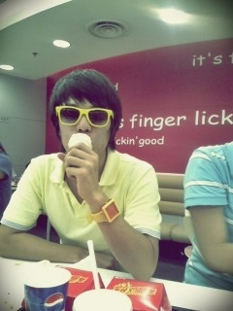
나는 이런 사람~!
이름 : 김기정
닉네임 : 꿈꾸는여행자 생년월일 : 86.08.21
학교 : 대구대학교 전자공학부
마인드
내가 맡은 일에는 엣지있게 재미있게 하자!!!
나의 특성들
다양한 IT분야 관련 지식들
(컴퓨터하드웨어, 자격증 등)
동영상, 사진 편집 능력
(학교사진공모전수상, UCC공모전수상경력)
어디든지 여행다니기와 사진찍고 다니기
나의 브랜드
세상…어디든지 가보자 http://blog.naver.com/afeleia

Slide 5
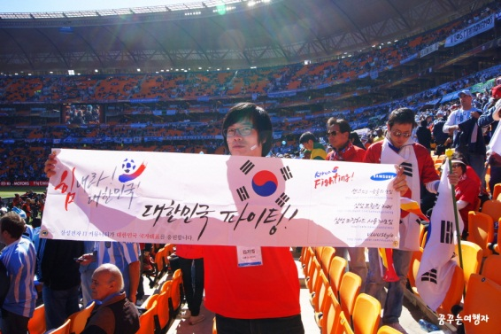
열정적인 나의 모습!
2010년 대한민국 대표팀을 응원하기 위해서 남아공에서 활동한 모습입니다
열정 하나로 서포터즈 활동을 하였으며 내 인생에 잊을 수 없는 멋진 순간이었습니다. 이때 모습처럼 이번 한우서포터즈에서 멋진 모습을 런던에서 보이겠습니다

Slide 6
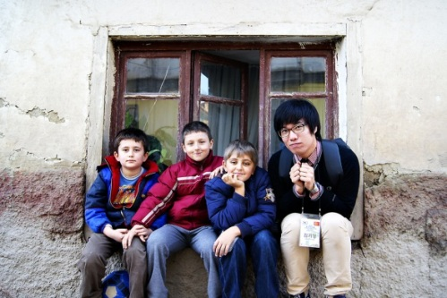
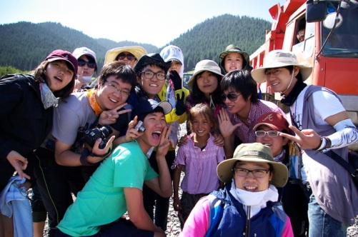
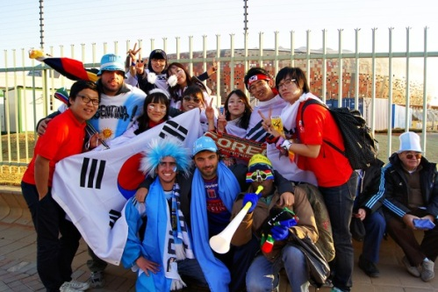
나를 이미지로 표현한다면?
세계여행을 꿈꾸며 사진과 여행을 좋아하는 블로거 꿈꾸는여행자입니다. 네이버 여행블로거로 활동하고 있으며 다양하면서 재미있는 이야기로 많은 분들에게 사랑을 받는 블로거입니다. 블로그를 통하여 여행관련해서 여행기와 다양한 소식을 전해주고 있으며 꾸준한 인기를 받고 있습니다. 그리고 개성있는 저를 표현하기 위해서 세계 이곳 저곳을 다니며 여행을 하고 사진 찍는 걸 좋아하는데 그러함을 잘 드러나는 사진으로 선보였습니다. 자유로운 배낭여행도 있지만 친구들과 함께 떠나는 색다르고 이색적인 여행. 그 속에서 사진을 찍으며 추억을 만드는 일. 어떠한 것에도 도전하고 색다른 경험을 하는 저를 가장 잘 표현하는 것입니다. 색다른 것에 도전하고 새로움을 만들어가는 힘을 가진 꿈꾸는여행자를 지켜봐주세요

Slide 7
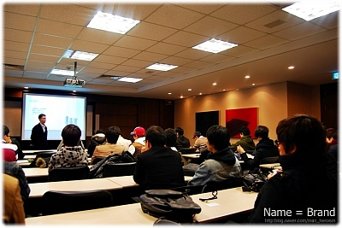
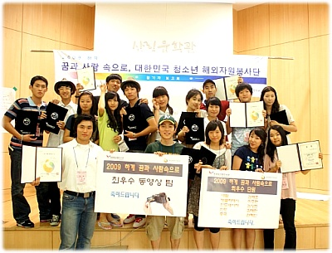
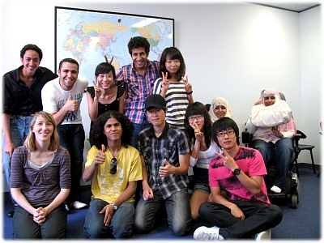
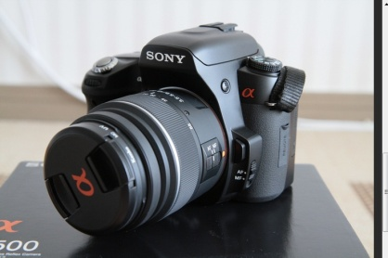
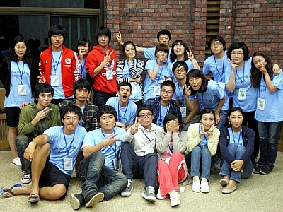
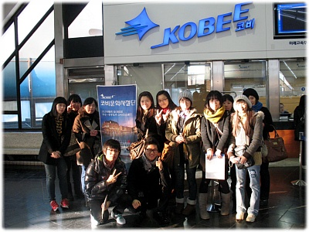
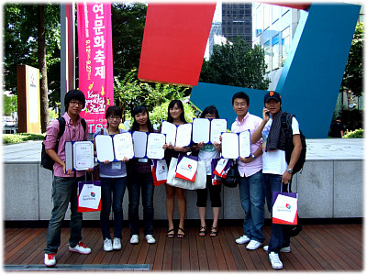
Creative한 나의 모습
각종 제품 체험단
해외봉사단
호주 어학연수
나를 새롭게하는 것들
동아리 활동
여행 체험단
대학생기자단

Slide 8
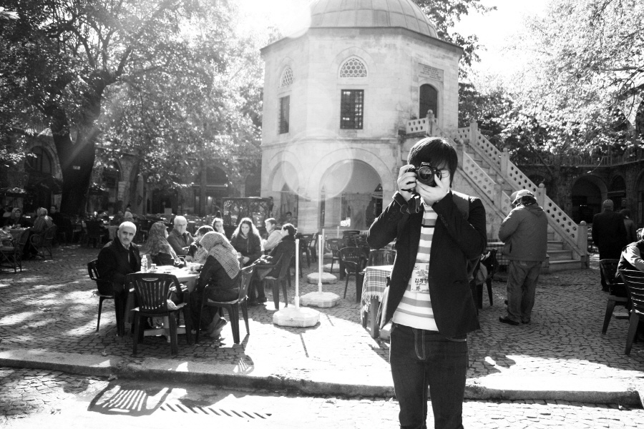
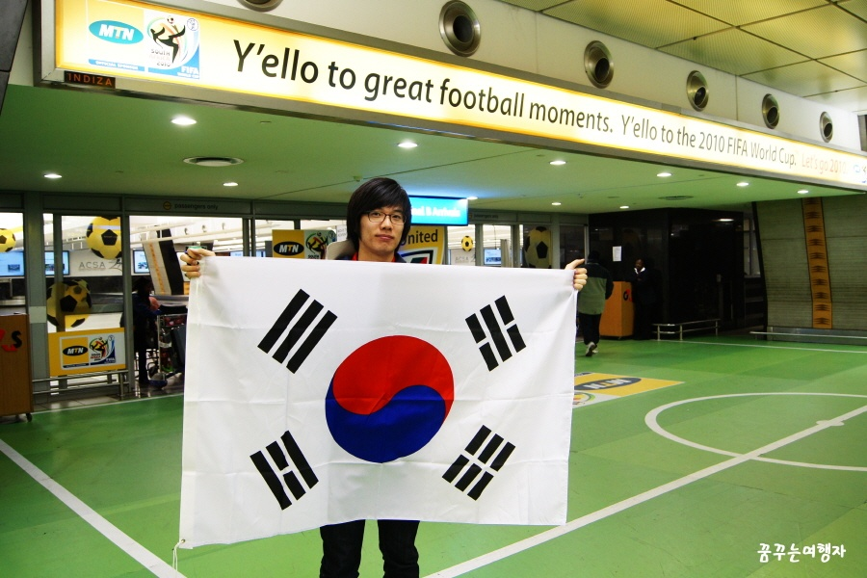
터키 커피문화를 즐길 수 있는
부르사 코자한
터키만의 커피를 즐길 수 있는 곳이라서 더욱 멋지고 기억에 남는 장소
남아공 요하네스버그
월드컵서포터즈로 대한민국을 알리며 세계 각 나라 사람들과 서로 어울리며 진정한 소통을 즐겼던 나날

Slide 9
활동 방향
1단계
2단계
3단계
4단계
5단계
런던올림픽의 생생한 모습을 담아라
대한민국 한우를 알리는 한우체조
한우의 매력을 생생하게 소개하라
런던 현지사람들과 함께 소통하고 열정을 즐기다
한우서포터즈와 함께 만들어가는 재미난UCC

Slide 10
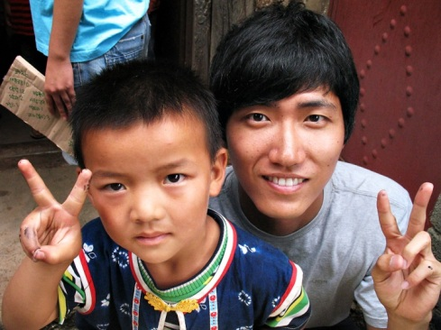
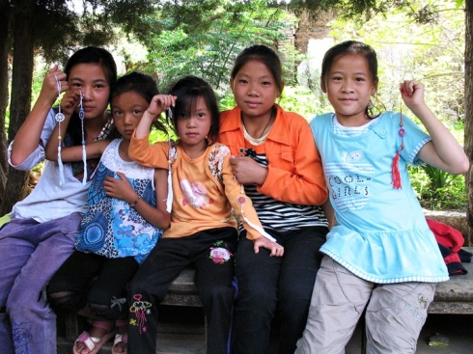
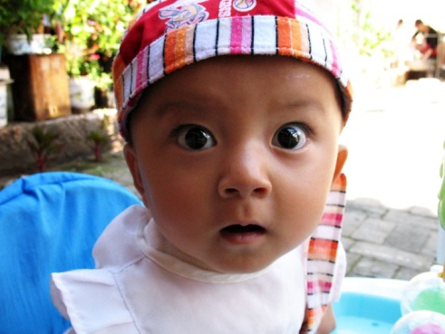
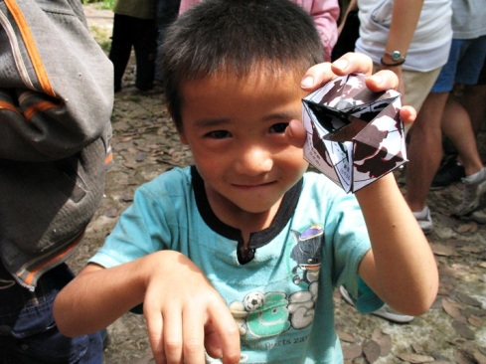
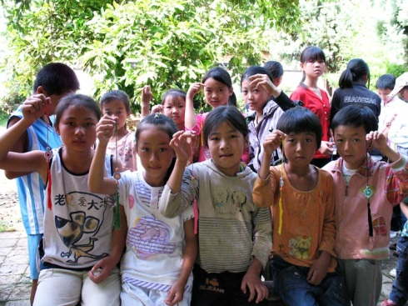
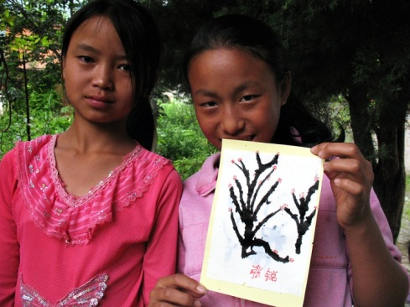
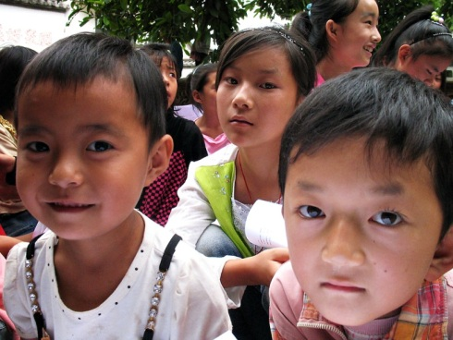
런던올림픽의 생생한 모습을 담아라
사진과 영상에 자신있고 3년이 넘는 사진작가로 활동한 꿈꾸는여행자 김기정
이번 런던올림픽 한우서포터즈가 된다면 런던에서의 아름다운 응원모습과 한우서포터즈로서의 모습을 생생하면서 실감나는 영상과 사진으로 담아서 많은 분들에게 소개하고 싶습니다. 그래서 즐겁게 재미있는 모습을 통해서 한우서포터즈로서의 활동을 제대로 보여드릴 예정이며 우리 한우의 최고의 매력을 많은 분들에게 알리고 싶습니다

Slide 11
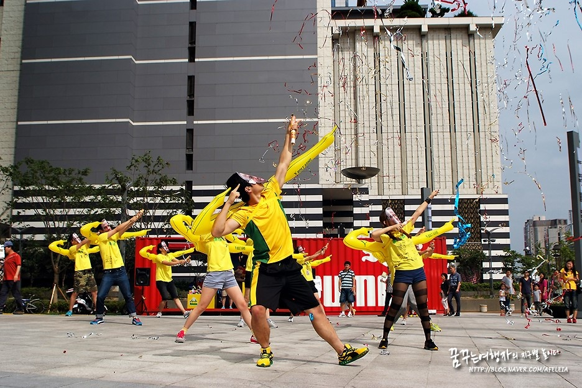
대한민국 한우를 알리는 한우체조
작년 세계육상선수권대회에서 우사인볼트를 응원하는 볼트체조를 기획하였습니다
10명의 멤버와 함께 일주일동안 연습하고 준비하였으며 색다르고 재미있는 모습으로
많은 관심을 받으며 즐거운 퍼포먼스를 즐길 수 있습니다. 이번에 한우서포터즈로 가게 된다면 한우를 알리는 한우체조를 만들어서 누구나 따라하기 쉽고 즐길 수 있는 체조를 통하여 한우를 알리며 런던올림픽에서 빛나는 모습을 보여드리고 싶습니다
관련 URL http://blog.naver.com/afeleia/110117636636

Slide 12
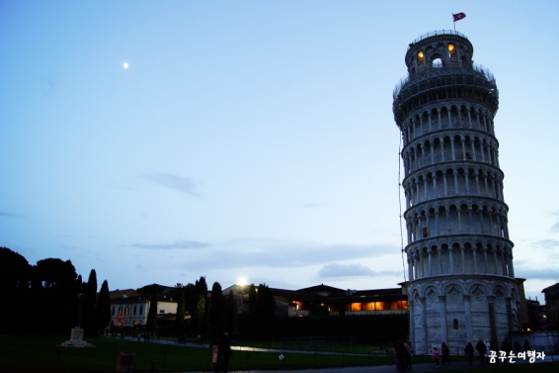
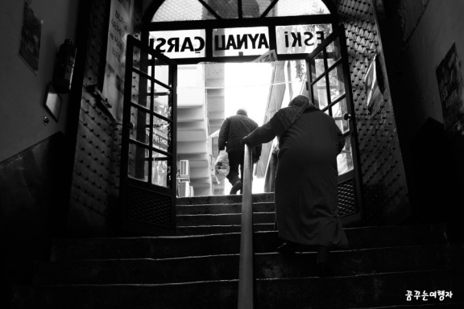
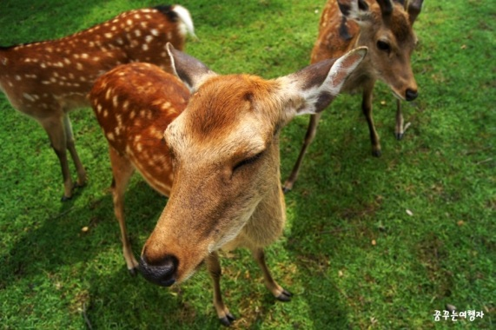
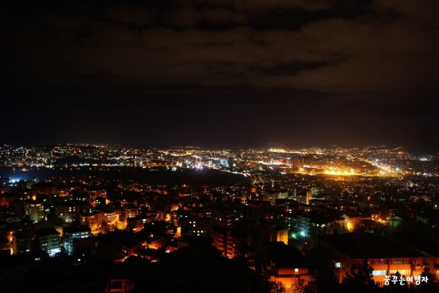
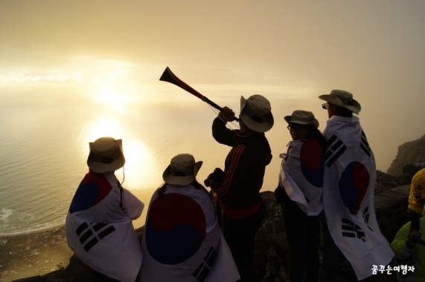
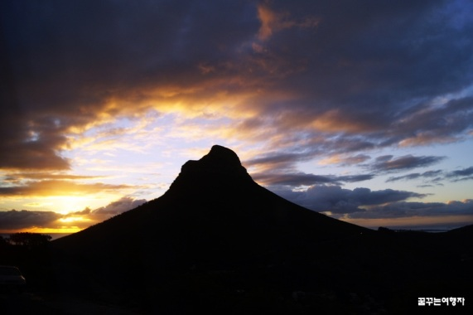
한우의 매력을 생생하게 소개하라
각 나라마다 그 나라만의 매력이 있고 자랑거리가 있듯이 우리에게는 한우라는 자랑스러운 자랑거리가 있습니다. 런던올림픽이 열리는 런던에서 한우서포터즈로서 한우를 직접 알리면서 우리의 문화 우리 한우가 가진 매력을 사진과 영상을 직접 보여주면서 많은 분들에게 알리고 싶습니다. 15개국을 여행하면서 다양한 활동한 저로서 한우서포터즈에서 빛을 보여줄 수 있다고 생각합니다

Slide 13
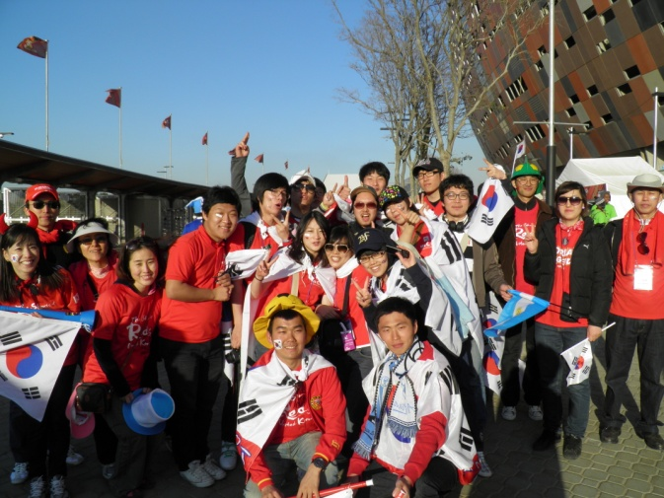
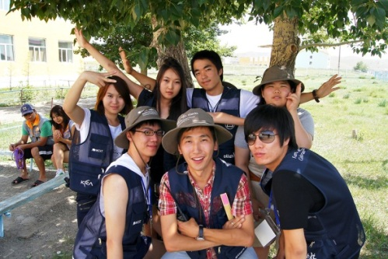
런던 현지사람들과 함께 소통하고 열정을 즐기다
열정과 함께 소통할 줄 아는 청년 김기정. 다양한 대외활동과 해외활동을 하면서 현지사람들과 만나면서 친해지고 소통하면서 즐거운 시간을 보낸 경험이 있습니다. 그러한 경험을 바탕으로 자랑스러운 우리 한우와 대한민국을 응원하면서 현지사람들과 함께하면서 즐거움을 꽃피는 모습을 보여드리겠습니다

Slide 14
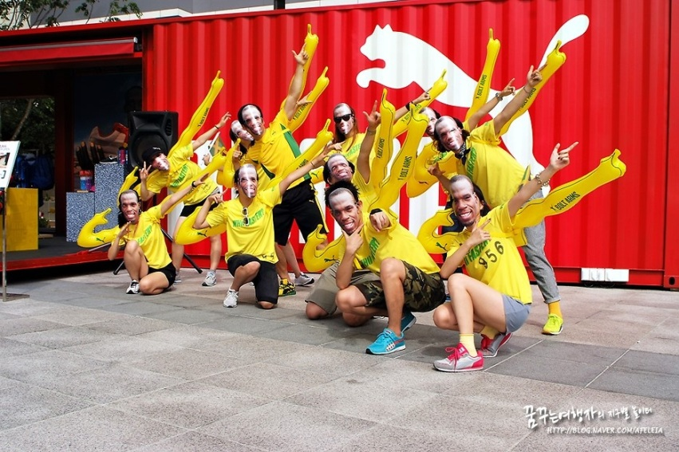
한우서포터즈와 함께 만들어가는 재미난UCC
대외활동하면서 영상담당을 맡았던 제가 경험을 살려서 한우서포터즈 활동하면서 리얼한 모습과 재미난 모습을 영상으로 담아서 한우에 대한 매력과 대한민국의 자랑스러움을 많이 알리고 싶습니다. 작년 푸마&세계육상선수권대회 홍보활동에서 좋은 영상과 사진으로 육상선수권대회 소개를 알리는데 큰 역할을 하였으며 즐거운 모습을 담아서 블로그를 통해서 알렸습니다
참고URL
http://blog.naver.com/afeleia/110114576412
http://blog.naver.com/afeleia/110117636636

Slide 15
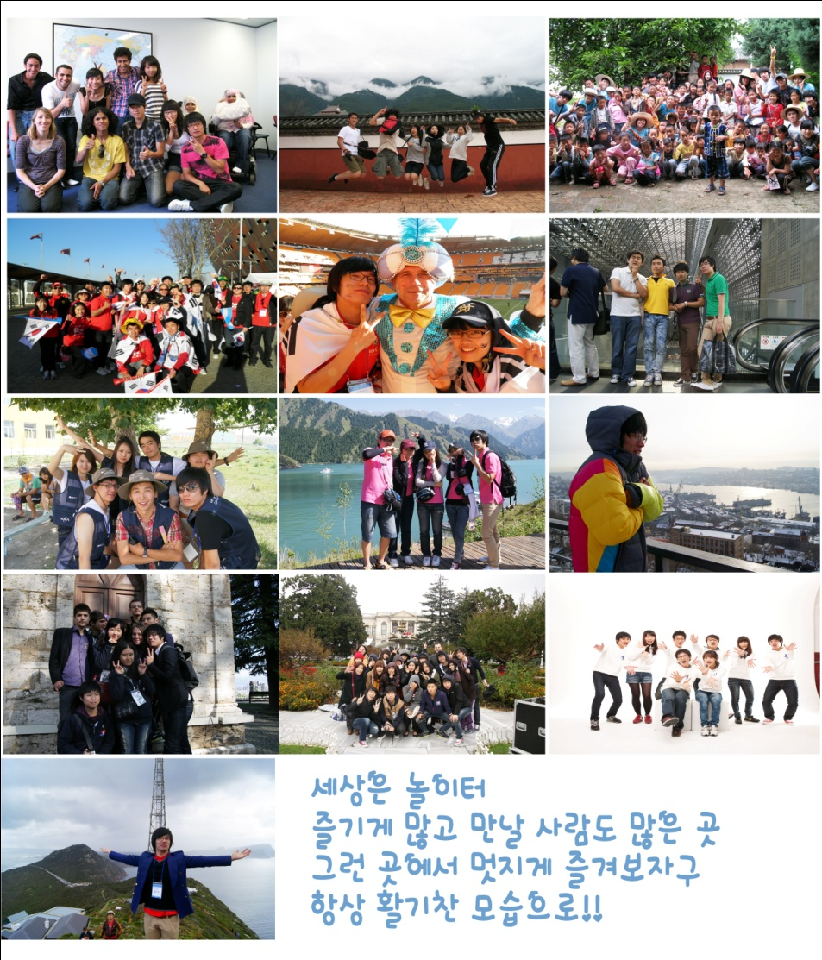
나의 각오
이번 한우서포터즈는
정말 다양한 활동과 경험을 할 수 있는
최고의 무대라고 생각합니다
그동안 제가 경험하고 활동한 것을
마음껏 펼쳐보이면서 한우서포터즈으로써 최고의 활동을 펼쳐보이도록 하겠습니다
대한민국을 알리며
대한민국을 응원하며
한우를 세계에 알리는
멋진 활동과 멋진 모습을 보여드리겠습니다

